Slide 1



TIẾNG VIỆT 1

Slide 2
Khởi động
1
So sánh
o
ô
ơ

Slide 3

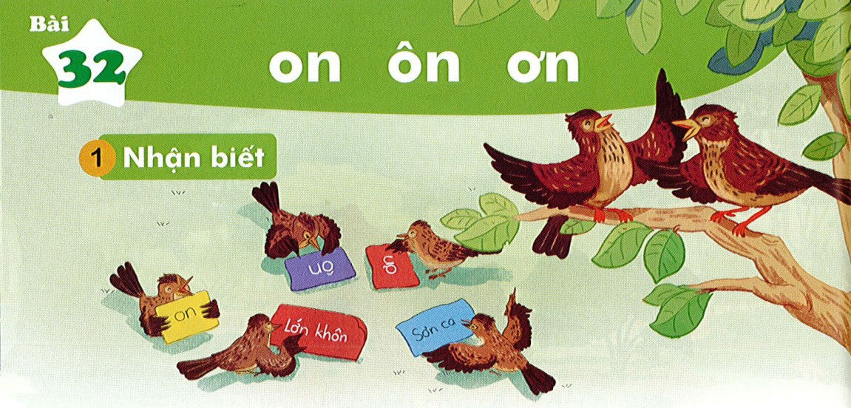
Bài
on ôn ơn
32
Nhận biết
2
Sơn ca véo von: Mẹ ơi, con đã lơn khôn.
́

Slide 4
Đọc
3
on
ôn
ơn
c
on
con
on
on
ôn
ôn
ơn
ơn
giòn
ngon
bốn
nhộn
gợn
lớn

Slide 5
So sánh
o
on
n
ô
ôn
n
ơ
ơn
n

Slide 6
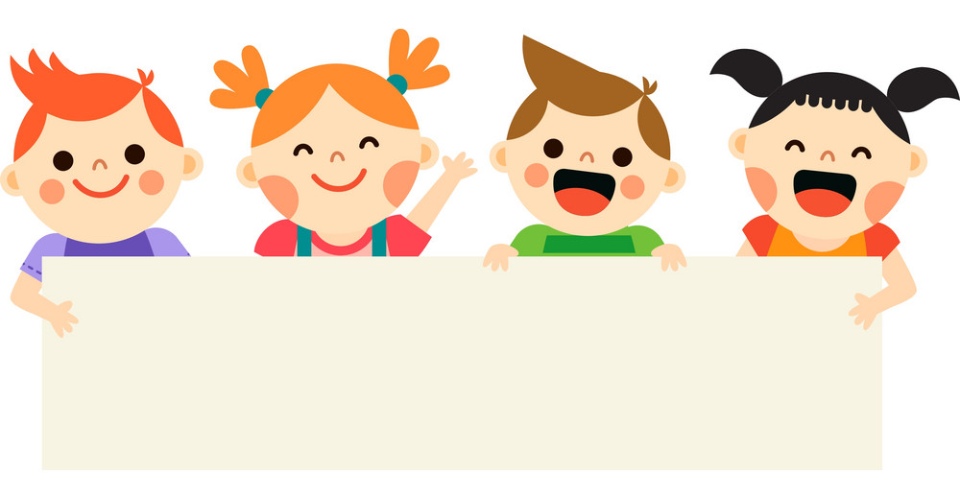


Thư giãn nào!

Slide 7


Slide 8
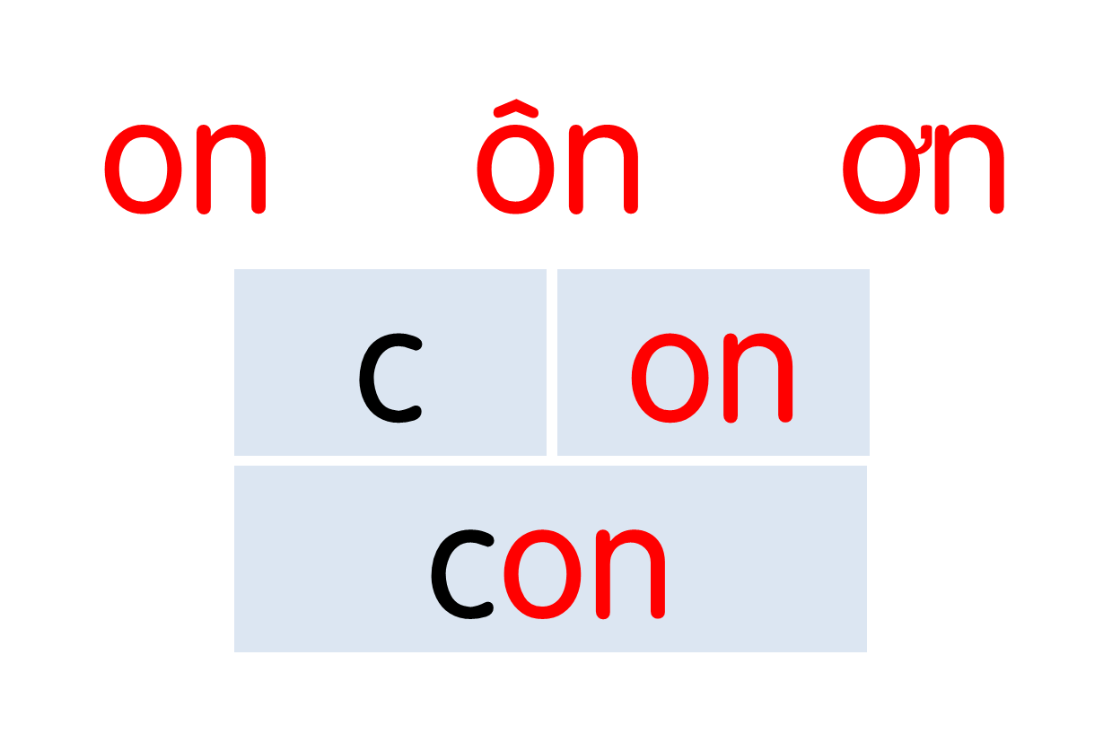

Notes:
Ôn lại

Slide 9
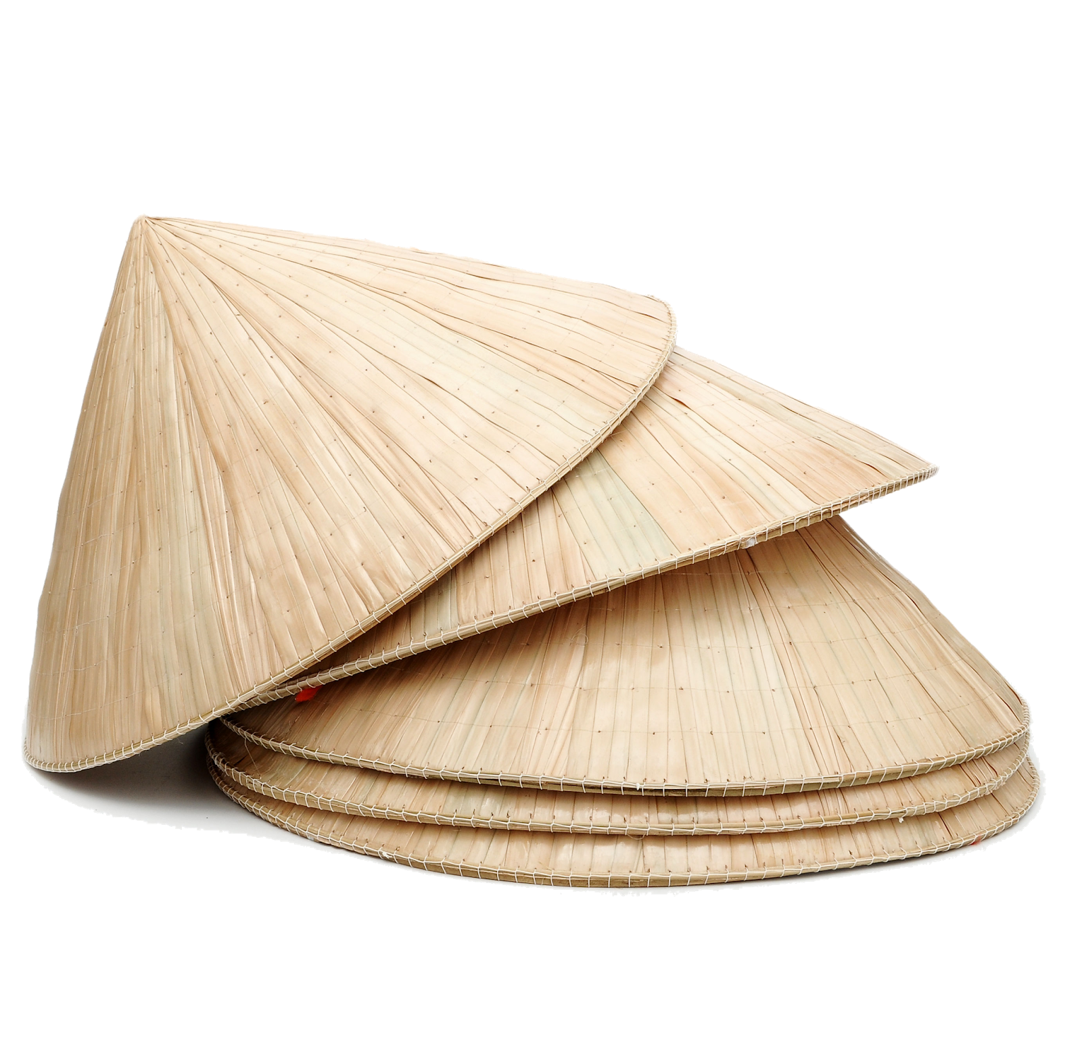
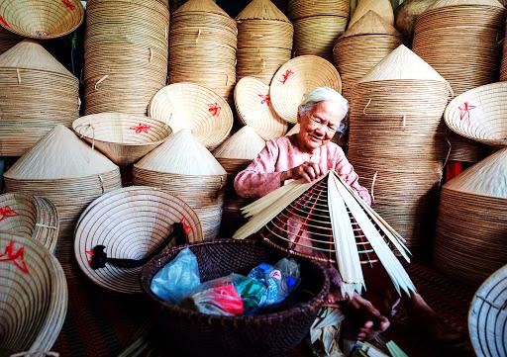
nón lá
on
Notes:
Hay còn gọi là CHIM ĐA ĐA

Slide 10
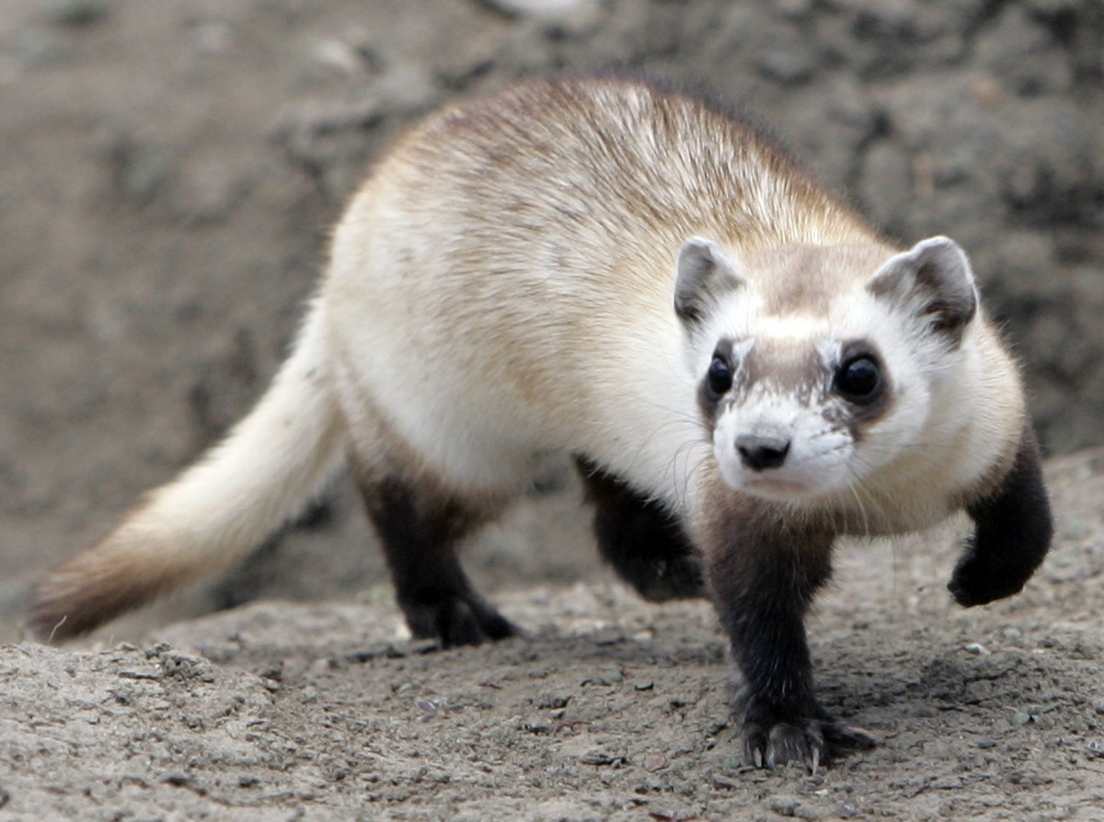
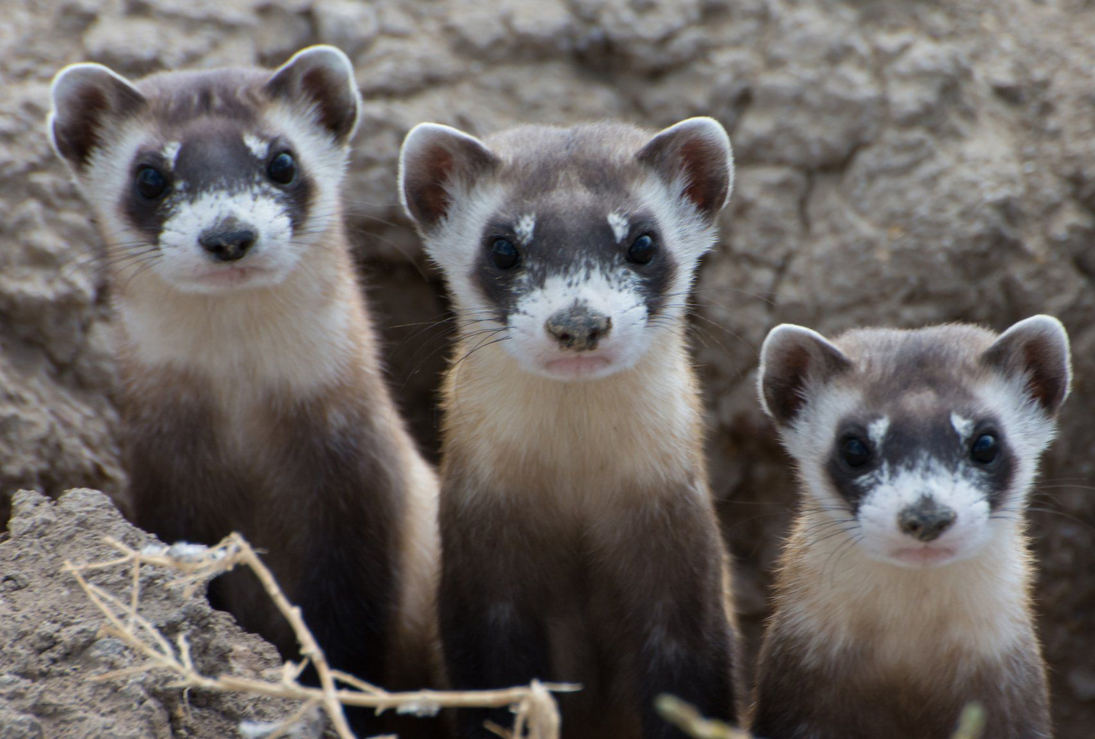
con chồn
on
ôn

Slide 11
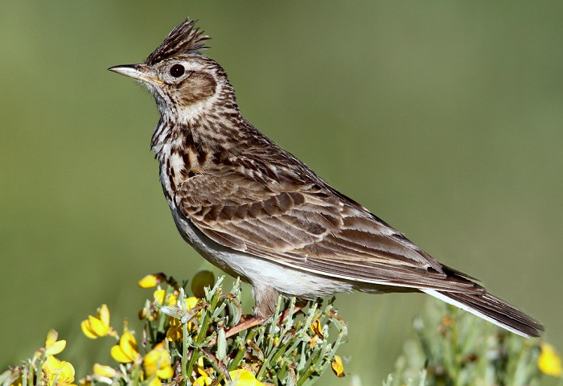
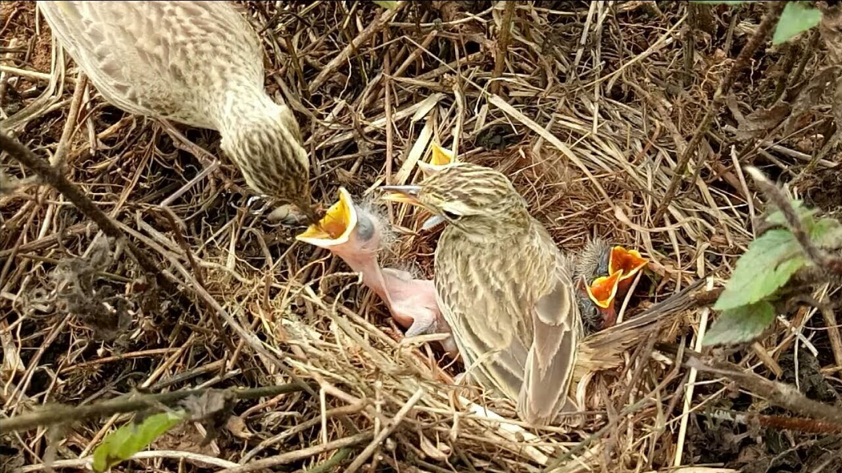
sơn ca
ơn

Slide 12

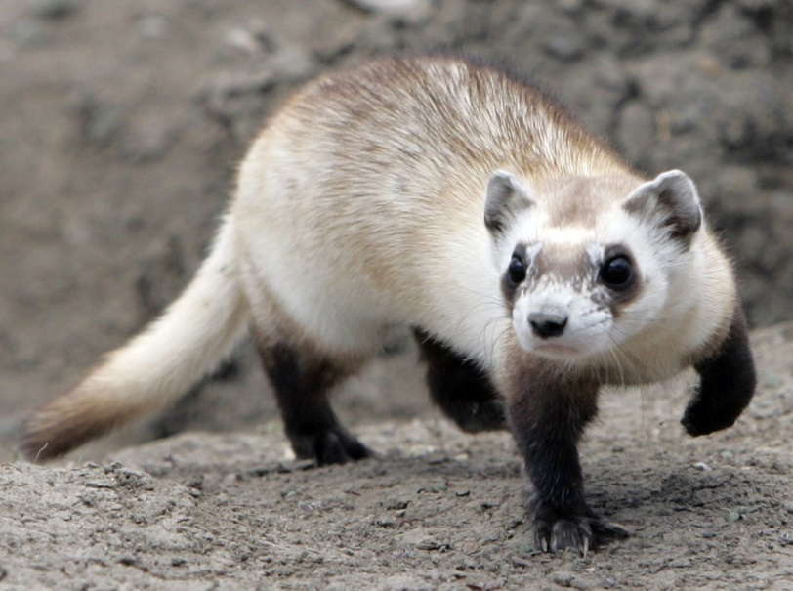


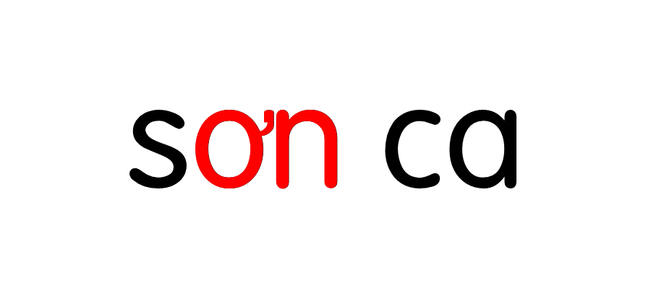

Slide 13
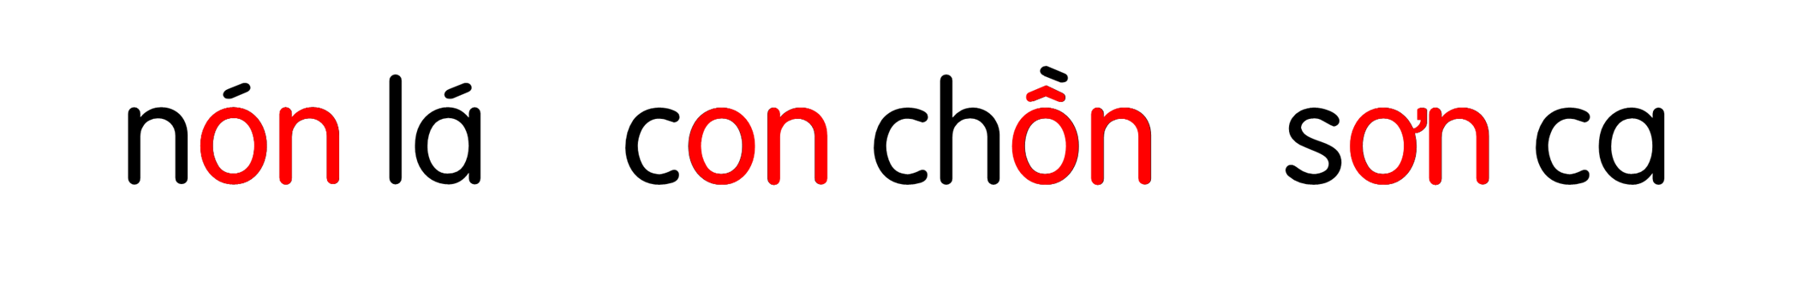

Slide 14
Hướng dẫn viết bảng
4
Ϊ

Slide 15
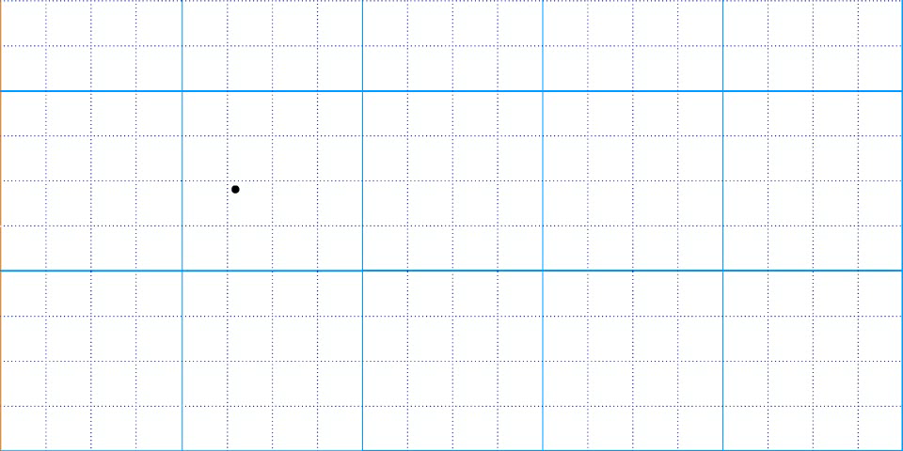


Slide 16
Hướng dẫn viết bảng
4
Ū

Slide 17
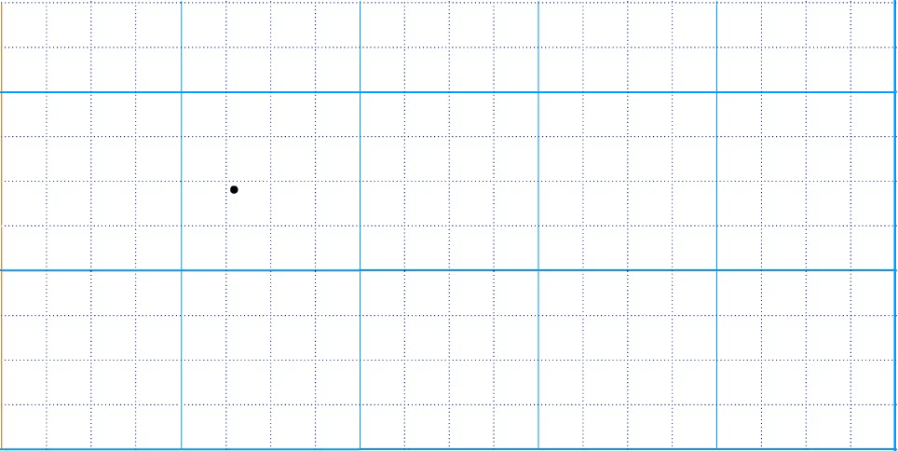

Slide 18
Hướng dẫn viết bảng
4
Ω

Slide 19
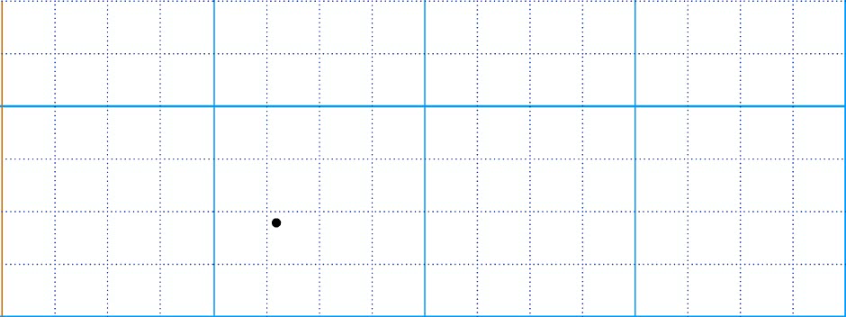

Slide 20

wŗ

Slide 21

εŬ

Slide 22
sΩ

Slide 23
Viết vở
5
Ϊ
Ū
Ω

Slide 24
cΪ εŬ

Slide 25
sΩ ca

Slide 26
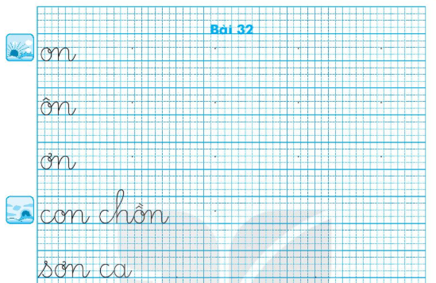

Slide 27
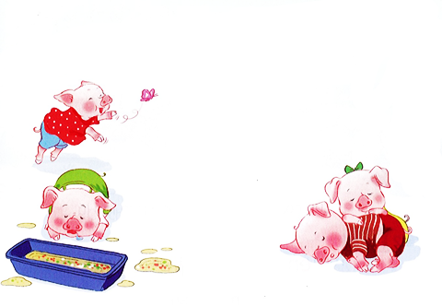
Đọc
6
Bốn chú lợn con
Ve vẻ vè ve
Vè bốn chú lợn
Nhởn nhơ nô giỡn
Ăn ngủ vô tư.
Hẳn họ nhà “Trư”
Là to tròn thế.
Ve vè nghe kể
Bốn chú lợn con.
(Tiến Việt)

Slide 28
bốn
con
lợn
nhỡn
giỡn
tròn

Slide 29
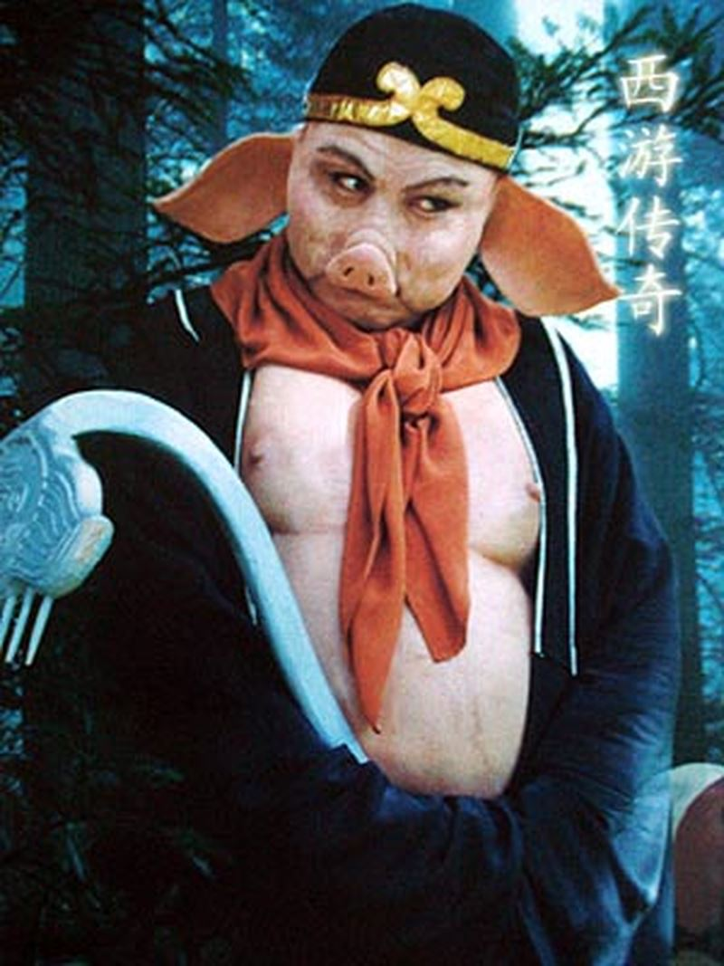
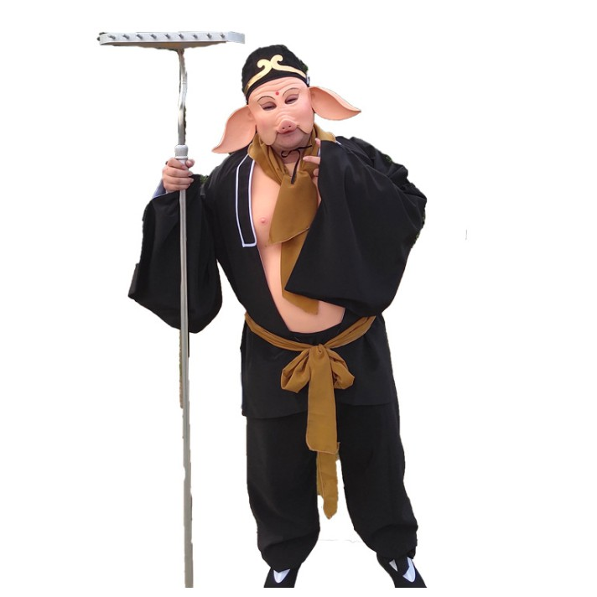
Bốn chú lợn con
1
2
Ve vẻ vè ve
Vè bốn chú lợn
Nhởn nhơ nô giỡn
Ăn ngủ vô tư.
Hẳn họ nhà “Trư”
Là to tròn thế.
Ve vè nghe kể
Bốn chú lợn con.
(Tiến Việt)
3
4
5
6
7
8
Nhân vật nào trong bộ phim “Tây du kí” có hình dáng của lợn?
Bài thơ có mấy dòng thơ?
Có mấy chú lợn trong bài?
Những chú lợn có đặc điểm gì?
Notes:
GV chủ động hỏi HS để khai thác nội dung nhé

Slide 31
Bốn chú lợn con
Ve vẻ vè ve
Vè bốn chú lợn
Nhởn nhơ nô giỡn
Ăn ngủ vô tư.
Hẳn họ nhà “Trư”
Là to tròn thế.
Ve vè nghe kể
Bốn chú lợn con.
(Tiến Việt)

Slide 32
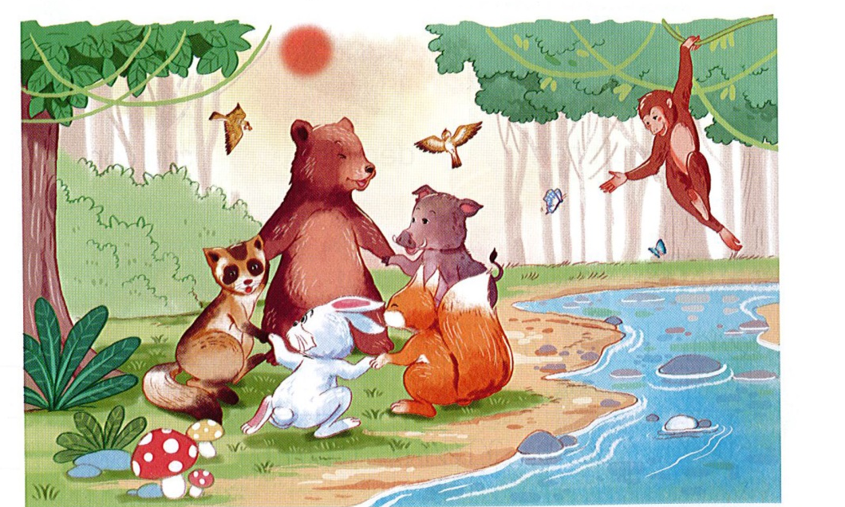
Nói
7
Rừng xanh vui nhộn

Slide 33


Slide 34
Dặn dò

